Slide 1
НАУЧНАЯ БИБЛИОТЕКА
ПОЛОЦКИЙ ГОСУДАРСТВЕННЫЙ УНИВЕРСИТЕТ
211440
г. НОВОПОЛОЦК
ул. Блохина, 30
http://lib.psu.by
http://elib.psu.by/
www.facebook.com
tel: 53-05-33

Slide 2
ИПС “Эталон”
полнотекстовая информационно-поисковая система
законодательство Республики Беларусь;
международные договоры;
решения органов местного управления и самоуправления;
судебная практика.

Slide 3
Бизнес-Инфо
«Бизнес-Инфо» - это аналитическая правовая система нового поколения, созданная для специалистов, принимающих решения, связанные с законодательством. Полная правовая база Республики Беларусь (РБ) собрана в одном месте. В программе также содержатся аналитические банки данных для ключевых специалистов, которые помогут без труда разобраться в возможных спорных ситуациях, связанных с законодательством.

Slide 4
ИПС “Стандарт”
официальная информационная система Госстандарта Республики Беларусь
ТНПА в области технического нормирования и стандартизации,
санитарные нормы, правила;
тексты документов технического законодательства ЕС и СНГ и др.

Slide 5
ИПС “СтройДОКУМЕНТ”
полнотекстовая информационно-поисковая система
национальные технические нормативные правовые акты и межгосударственные стандарты в области архитектуры и строительства;
официальные документы в области технического нормирования, стандартизации и сертификации.

Slide 7
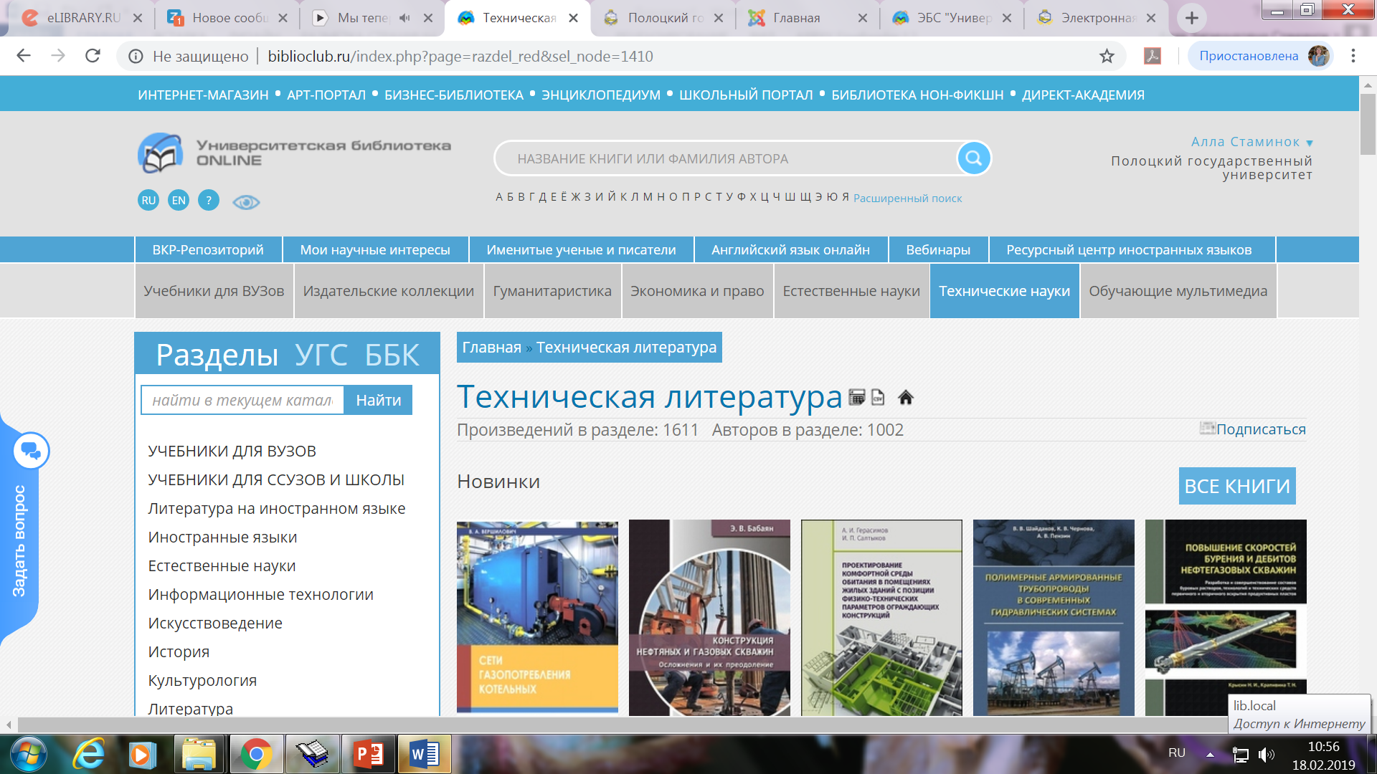
Университетская библиотека онлайн - электронная библиотека, обеспечивающая доступ к наиболее востребованным материалам по всем отраслям знаний от ведущих издательств.
http://biblioclub.ru

